Slide 1
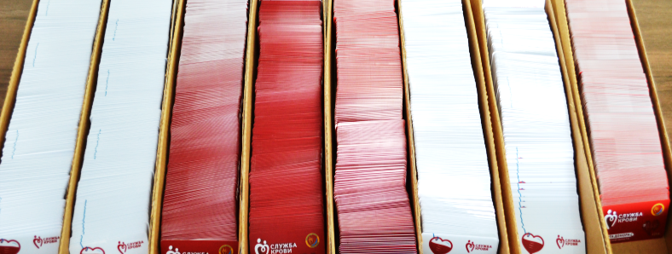
Результаты проекта:
Карта лояльности
Службы крови Иркутской области
Служба крови Иркутской области в 2018 г. реализовала проект
«Карта донора Иркутской области»

Slide 2
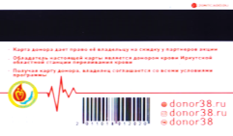
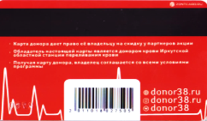
Результаты проекта:
Карта лояльности
Службы крови Иркутской области
«Карта донора Иркутской области» - накопительная, скидочная и персональная, что позволяет внедрить её в большинство бухгалтерских учетных систем бизнес партнёров Иркутской области
Карта имеет:
Номер карты
Магнитную полосу
Штрих код

Slide 3
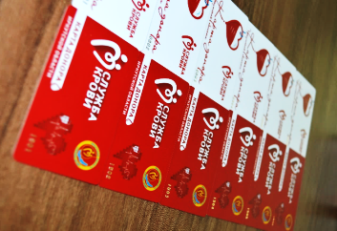
Результаты проекта:
Карта лояльности
Службы крови Иркутской области
Карту донора Иркутской области внедряют в бухгалтерские учетные системы:
Медицинский центр «Центр молекулярной диагностики»
Страховая компания «Диана»
Кинотеатр «NewCinema»
Сеть кафе быстрого питания «Позная38»
Кондитерская Candy Shop
Иркутская мясная компания
Независимая лаборатория «Юнилаб»
«КРЕМ» – федеральная сеть бьюти-маркетов
Сеть кафе быстрого питания «Позная38»

Slide 4
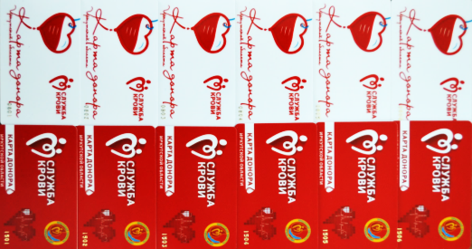
Карта лояльности
донора Иркутской области
Мы планируем:
Распространить карту донора среди 19000 доноров Иркутской области
Внедрить карту донора в коммерческих структурах Иркутской области
Проект продолжается…

Slide 5
